Slide 1
INFORMATICA GRAFICA – SSD ING-INF/05
Sistemi di elaborazione delle informazioni a.a. 2007/2008
Argomenti “avanzati”
OpenGL Graphics

Slide 2
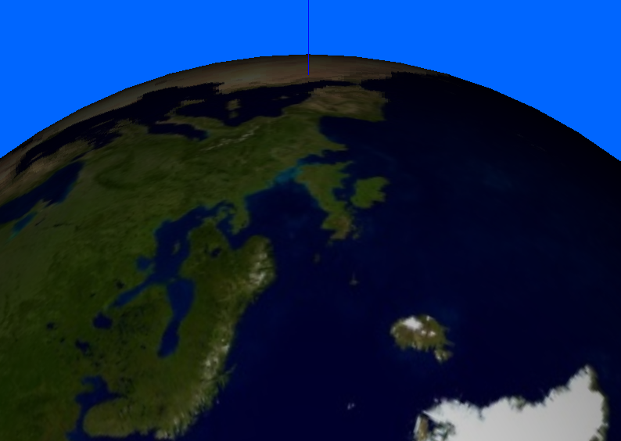
Esempio OpenGL: texture3.c
#define min2(a,b) ((a)<=(b)?(a):(b))
#define max2(a,b) ((a)>=(b)?(a):(b))
static void redraw(void);
static void key(unsigned char c, int x, int y);
static void controlMenu(int value);
static void refreshPos(void);
int ntextures ;
GLuint textures [256];
int curtexture;
GLfloat angley =0.0f;
GLfloat distance=1;
z
Look
Target(0,0,0.9)
distance
y
run
x

Slide 3
Esempio OpenGL: texture3.c
GLuint loadTexture(char* filename)
{
GLuint textureid=(GLuint)-1;
int i,val;
char temp[1024], img_type;
int texwidth, texheight;
unsigned char *texdata;
FILE* f=fopen(filename,"rb");
img_type = temp[1];
sscanf(temp,"%d %d",&texwidth,&texheight);
texdata=(unsigned char*)malloc(
sizeof(unsigned char)*texwidth*texheight*3);

Slide 4
Esempio OpenGL: texture3.c
if (img_type == '6') // what kind?
{
int imagesize=3*texwidth*texheight, remaining = imagesize, cont =0;
while (remaining)
{
int nread=fread(texdata+cont,1,remaining,f);
remaining-=nread;
cont +=nread;
}
}
else
{
for(i=0;i<texwidth*texheight*3;i++)
fscanf(f,"%d",& texdata[i] );
}
fclose(f);
glPixelStorei (GL_UNPACK_ALIGNMENT, 1);
glGenTextures (1, &textureid );
glBindTexture (GL_TEXTURE_2D, textureid );
gluBuild2DMipmaps (GL_TEXTURE_2D,
3,texwidth, texheight, GL_RGB, GL_UNSIGNED_BYTE, texdata);
free(texdata);
return textureid;
}

Slide 5
Esempio OpenGL: texture3.c
int main(int argc, char **argv)
{
…
ntextures=0;
curtexture=0;
textures[ntextures++]=loadTexture ("earthmap.ppm“ );
textures[ntextures++]=loadTexture ("earthmap2.ppm");
glTexParameteri(GL_TEXTURE_2D, GL_TEXTURE_MIN_FILTER, GL_LINEAR);
glTexEnvf(GL_TEXTURE_ENV, GL_TEXTURE_ENV_MODE, GL_MODULATE);
…
glMatrixMode(GL_PROJECTION);
glLoadIdentity();
gluPerspective( 40.0,1.0,0.1, 100.0);
glutMainLoop();
return 0;
}

Slide 6
Esempio OpenGL: texture3.c
static void key(unsigned char c, int x, int y)
{
if (c == 27) exit(0);
if (c=='+') distance-=0.01;
if (c=='-') distance+=0.01;
if (c=='t') curtexture=(curtexture+1)%ntextures;
if (distance<0.1) distance=0.1;
glutPostRedisplay();
}
static void refreshPos(void)
{
angley+=0.5;
glutPostRedisplay();
}
Look
Target(0,0,0.9)
distance
y
x

Slide 7
Esempio OpenGL: texture3.c
void getPointOnSphere(float dest[3],float radius,float u,float v)
{
u*=2*M_PI; // da [0..1] -> [0..2*PI]
v=-1*(v-0.5)*M_PI; // da [0..1] a [–PI/2... +PI/2]
dest[0]=radius*cos(u)*cos(v);
dest[1]=radius*sin(u)*cos(v);
dest[2]=radius*sin(v);
}

Slide 8
Esempio OpenGL: texture3.c
void drawSphere(float radius,int nx,int ny)
{
int i,j;
GLfloat p0[3],p1[3],p2[3],p3[3], u0,u1,v0,v1;
GLfloat stepx=1/(float)nx, stepy=1/(float)ny;
glBegin(GL_TRIANGLES);
for (j=0;j<ny;j++)
for (i=0;i<nx;i++)
{
u0=i*stepx;u1=(i+1)*stepx;
v0=j*stepy;v1=(j+1)*stepy;
getPointOnSphere(p0,radius,u0,v0);
getPointOnSphere(p1,radius,u1,v0);
getPointOnSphere(p2,radius,u1,v1);
getPointOnSphere(p3,radius,u0,v1);
glTexCoord2f(u0,v0); glNormal3fv(p0); glVertex3fv(p0);
glTexCoord2f(u1,v0); glNormal3fv(p1); glVertex3fv(p1);
glTexCoord2f(u1,v1); glNormal3fv(p2); glVertex3fv(p2);
glTexCoord2f(u0,v0); glNormal3fv(p0); glVertex3fv(p0);
glTexCoord2f(u1,v1); glNormal3fv(p2); glVertex3fv(p2);
glTexCoord2f(u0,v1); glNormal3fv(p3); glVertex3fv(p3);
}
glEnd();
}

Slide 9
Esempio OpenGL: texture3.c
void drawWireSphere(float radius,int nx,int ny)
{
glPolygonMode(GL_FRONT_AND_BACK,GL_LINE);
drawSphere(radius,nx,ny);
glPolygonMode(GL_FRONT_AND_BACK,GL_FILL);
}
void drawSolidSphere(float radius,int nx,int ny)
{
drawSphere(radius,nx,ny);
}

Slide 10
Esempio OpenGL: texture3.c
static void redraw(void)
{
GLfloat pos [4]={
cos(M_PI/4)*(distance+1),
0.0,
sin(M_PI/4)*(distance+1),
1};
glClearColor(0,0.4f,1,1);
glClear(GL_COLOR_BUFFER_BIT | GL_DEPTH_BUFFER_BIT);
glMatrixMode(GL_MODELVIEW);
glLoadIdentity();
gluLookAt(
pos[0],pos[1],pos[2],
0.0,0.0,0.9,
0.0,0.0,1.0);
glLightfv(GL_LIGHT0, GL_POSITION, pos );
glLightModeli(GL_LIGHT_MODEL_LOCAL_VIEWER, 1);
glLightfv(GL_LIGHT0, GL_DIFFUSE, colorwhite );
glEnable (GL_LIGHT0);
glEnable(GL_LIGHTING);
z
Look
Target(0,0,0.9)
distance
y
x

Slide 11
Esempio OpenGL: texture3.c
z
Look
glPushMatrix();
glRotatef (angley,0,1,0);
glBindTexture (GL_TEXTURE_2D,textures[curtexture]);
glEnable (GL_TEXTURE_2D);
glColor3f(1,1,1);
glEnable(GL_LIGHTING);
drawSolidSphere (1,64,64);
glDisable(GL_TEXTURE_2D);
glDisable( GL_POLYGON_OFFSET_FILL );
glPopMatrix();
glutSwapBuffers();
}
Target(0,0,0.9)
distance
y
x

Slide 12
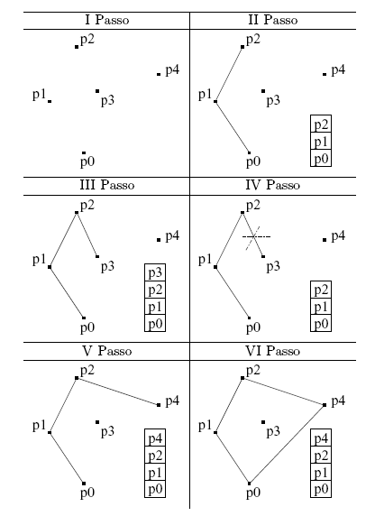
Convex hull: Graham Scan
O(n logn)
Non estendibile in 3d!
L’algoritmo inizia ricercando il punto con la coordinata y più piccola
Ordinamento e scansione dei punti in senso orario
Scartiamo i punti che causano una svolta a sinistra

Slide 13
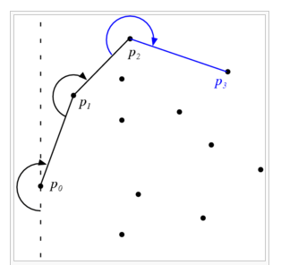
Convex hull: Gift-Wrapping
Inizio con un punto P₀ che sia sul convex hull (es punto piu' a sinistra)
Seleziona il punto P_{i+1} in modo che tutti i punti siano a destra della linea (P_{i},P_{i+1})
Questo punto puo' essere trovato in O(n) con il confronto degli angoli
Ripeti fino a torno nuovamente P₀
ConvexHull* giftWrapping (PointSet S)
{
ConvexHull* ret=new PointSet;
ret->add(il punto piu’ a sinistra di S);
for (;ret[i]!=ret[0];i++)
ret[i+1] = punto tale che tutti gli altri
punti sono a destra di p(i) p(i+1)
return ret;
}
Complessità O(h*n) dove
n numero punti
h numero punti sul bordo

Slide 14
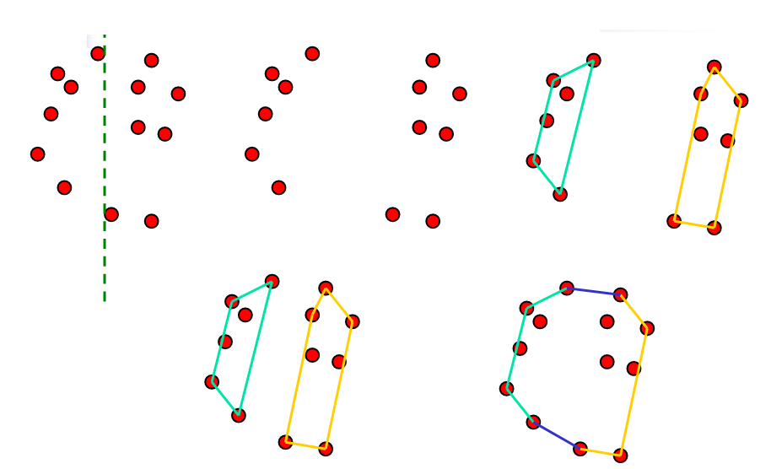
Convex hull: strategia “divide and conquer”

Slide 15
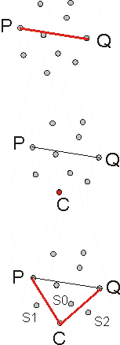
Convex Hull: Quick hull (www.qhull.org)
ConvexHull* QuickHull (PointSet S)
{
ret = new PointSet
trova i punti P,Q piu’ a sinistra e a destra di S
ret->add( P );ret->add( Q );
PQ divide i restanti punti in due gruppi S1,S2 a destra e sinistra
FindHull (ret, S1, P, Q)
FindHull (ret, S2, Q, P)
return ret;
}
void FindHull (ConvexHull* ret, PointSet S, Point P, Point Q)
{
Se S non ha punti, RETURN;
C = punto piu’ lontano dal segmento (P,Q)
ret->add( C )
I tre punti P, Q, e C partizionano S in S0,S1,S2
S0 sono i punti interni al triangolo PCQ,
S1 sono i punti a destra della linea orientata (P,C)
S2 sono i punti a destra della linea orientata (C,Q)
FindHull (ret , S1, P, C )
FindHull (ret , S2, C, Q )
}
O(n²), ma in pratica O(n log n).

Slide 16
Collision Detection
La gestione delle collisioni rientra nel più generale problema di simulare la fisica del nostro environment ad un adeguato livello di accuratezza:
livello 1:
  Assicurarsi che il personaggio guidato dal giocatore non attraversi liberamente tutta la scena
livello 2:
  Tutti gli oggetti mobili della scena interagiscono correttamente con l’ambiente
livello 3:
  Tutti gli oggetti mobili interagiscono correttamente anche tra di loro.

Slide 17
Collision Detection: Livello 1
Distinzione a livello di scene graph:
  tra ambiente e giocatore
  Distinzione tra ambiente da controllare e ambiente visualizzato
  Il numero di controlli che si fa per frame è lineare con la grandezza della scena
  Ottimizzando diventa logaritmico

Slide 18
Collision Detection: Approssimare
Il giocatore con una sfera
  Nella maggior parte dei casi la differenza non si nota.
L’ambiente da testare con pochi poligoni (o con poche sfere)
Il test di collisione sfera poligono è abbastanza semplice

Slide 19
Collision Detection : Vincolare
Ridurre se possibile il problema a 2 dimensioni
  Ad esempio in molti giochi first person perspective o racing
Ridurre la libertà di movimento
  Lo spazio dove si muove il player non è quello cartesiano ma è un insieme discreto di posizioni (e.g. in tutti i giochi di labirinto tipo pacman)

Slide 20
Collision Detection : Formule di base
Piano (o meglio semispazio)
  n Normale al piano (hp normalizzato!)
  D distanza dall’origine
  Es Ax+By+Cz+D=0
    la normale n ha componenti(A,B,C)
    la normale n ha modulo 1 (A*A+B*B+C*C=1)
    D e’ la distanza dall’origine, basta sostituire il punto (0,0,0)
Per i punti X sul piano basta sostituire le sue
coordinate (X,Y,Z) nell’equazione del piano:
  A*X+B*Y+C*Z+D ottengo un numero che e’ la distance
Proiezione p’ di un punto p sul piano pl
  P = P’ + distance * n -> P’ = P – distance * n
P
distance*n
P’

Slide 21
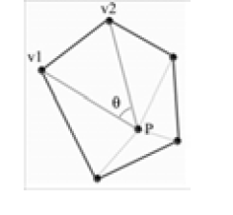
Formule
Con le formule precedenti è facile sapere il punto piu’ vicino tra una sfera ed un piano.
  Per sapere se c’è contatto basta calcolare la distanze piano/centro_sfera e vedere se e’ maggiore del raggio_sfera
Per passare a poligoni (triangoli) basta fare il test punto in poligono! Molti metodi diversi più o meno efficienti, il piu’ facile da implementare:
  la somma degli angoli dal punto ai vertici del poligono è 2*PI se e solo se sono dentro al poligono.

Slide 22
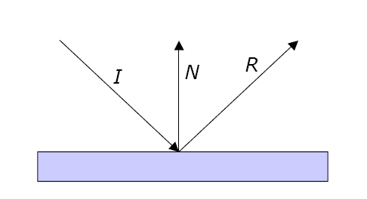
Calcolo della risposta
Una volta che sappiamo che abbiamo colpito una superficie dobbiamo calcolare la risposta.
Il minimo: R= I - 2*(I · N)*N

Slide 23
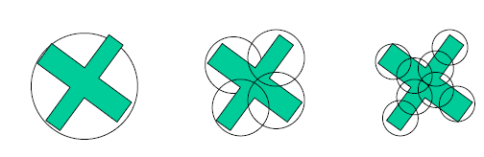
Ottimizzazioni
Uso di gerarchie di bounding objects semplici (sfere o box) che approssimino in maniera sempre migliore gli oggetti da testare

Slide 24
Collision e Scene Graph
In genere conviene integrare tutto assieme. Ogni nodo che contiene geometria (compresi i gruppi) dovrebbe saper rispondere, efficientemente, alle seguenti query
Bound object
  Usato per costruire un bound object per ogni gruppo e limitare la discesa nelle gerarchie
Collision con un punto/sfera/raggio
  Restituendo punto di collisione e normale

Slide 25
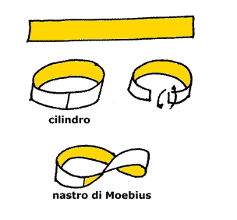
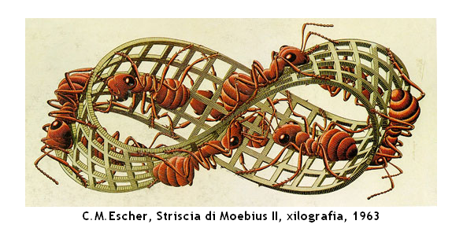
Collision e Scene Graph
In questo modo si sfrutta la gerarchia dello scene graph e si permette ai singoli nodi di sfruttare la propria conoscenza interna per rispondere efficientemente.
E.g. il nodo “anello di moebius” potrebbe calcolare la risposta alle varie query in maniera analitica esatta…

Slide 26
OpenGL Display List
Meccanismo per fare caching di una serie di operazioni di rendering che vanno ripetute
Una display list e’ una sequenza di comandi opengl che viene memorizzata sulla memoria della scheda grafica per poter poi essere nuovamente eseguita rapidamente.
Ogni display list e’ identificata da opengl con un intero (stesso meccanismo degli identificatori di texture)

Slide 27
OpenGL Display List
Allocazione:
  alloca n liste consecutive richiamabili con gli interi DL , DL+1, DL+1, .. , DL+n-1
    DL = glGenLists (n) ;
Disallocazione
  glDeleteLists( DL , n );

Slide 28
OpenGL Display List
Generazione:
  glNewList( DL_{i} , mode );
  [..Sequenza Comandi opengl..]
  glEndList()
genera la display list DL_{i} , mode puo essere
  GL_COMPILE
  GL_COMPILE_AND_EXECUTE (non usare, pericolosa su alcune schede)
Chiamata
  glCallList(dli);
  glCallLists(dli,n);

Slide 29
OpenGL Display List
Difetti Display List:
  sono statiche
  gli oggetti vengono tenuti in memoria due volte.
  Se non entrano nella memoria della scheda video possono non essere molto efficienti
Pregi
  danno la possibilita’ ad opengl di convertire tutti i dati nel formato piu’ conveniente

Slide 30
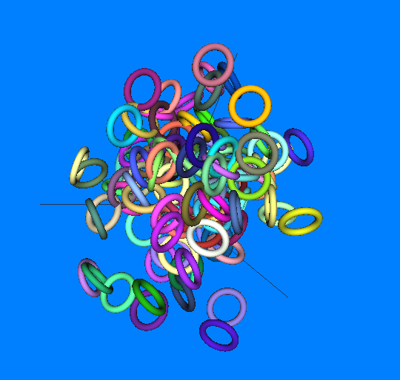
Opengl: displaylist.c
void getPointOnTorus (
GLfloat point [3],GLfloat normal [3],
GLfloat param1,GLfloat param2)
{
const GLfloat radius =1.0f ;
const GLfloat section=0.2f;
GLfloat u=(2.0f*M_PI)*param1;
GLfloat v=(2.0f*M_PI)*param2;
point [0]=(GLfloat)((radius+section*cos(v))*cos(u));
point [1]=(GLfloat)((radius+section*cos(v))*sin(u));
point [2]=(GLfloat)((section*sin(v)));
normal [0]=(GLfloat)((section*cos(v))*cos(u));
normal [1]=(GLfloat)((section*cos(v))*sin(u));
normal [2]=(GLfloat)((section*sin(v)));
}
run

Slide 31
Opengl: displaylist.c
void subdivide(GLfloat v1[2], GLfloat v2[2],GLfloat v3[2], int depth){
int i;
GLfloat v12[2], v23[2], v31[2], P0[3],P1[3],P2[3],N0[3],N1[3],N2[3];
if (!depth) {
getPointOnTorus(P0,N0,v1[0],v1[1]);glNormal3fv(N0);glVertex3fv(P0);
getPointOnTorus(P1,N1,v2[0],v2[1]);glNormal3fv(N1);glVertex3fv(P1);
getPointOnTorus(P2,N2,v3[0],v3[1]);glNormal3fv(N2);glVertex3fv(P2);
}
else {
for (i = 0; i < 2; i++) {
v12[i] = (v1[i]+v2[i])/2.0f;
v23[i] = (v2[i]+v3[i])/2.0f;
v31[i] = (v3[i]+v1[i])/2.0f;
}
subdivide(v1 ,v12,v31 ,depth-1);
subdivide(v31,v12,v23 ,depth-1);
subdivide(v23,v12,v2 ,depth-1);
subdivide(v31,v23,v3 ,depth-1);
}
}

Slide 32
OpenGL: displaylist.c
#define Rnd (rand()/(float)RAND_MAX)
if (DL==-1)
{
DL=glGenLists(1); /* genera la lista */
glNewList( DL , GL_COMPILE ); /* compila la lista una sola volta! */
glBegin(GL_TRIANGLES);
subdivide(params[0],params[1],params[2],5);
subdivide(params[2],params[1],params[3],5);
glEnd();
glEndList();
}
srand(0);
for (i=0;i<100;i++)
{
GLfloat color[4]={Rnd,Rnd,Rnd,1};
glMaterialfv(GL_FRONT_AND_BACK, GL_DIFFUSE, color);
glPushMatrix();
  glRotatef(100*M_PI*Rnd, Rnd, Rnd, Rnd); /* asse random, angolo random */
  glScalef(0.1,0.1,0.1); /* un po’ piu’ piccole */
  glTranslatef(6*Rnd,6*Rnd,6*Rnd);
  glCallList(DL); /* disegna la lista */
glPopMatrix();
}

Slide 33
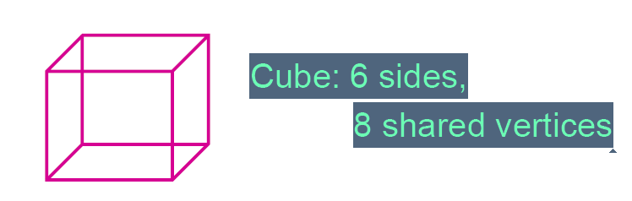
OpenGL Vertex array
Modo standard di fare il rendering OpenGL :
  Richiede la chiamata di molte funzioni per fare il rendering delle strutture geometriche
  OpenGL deve processare piu’ volte gli stessi vertici
Esempio: Il cubo ha 6 facce e 8 vertici condivisi. Usando i metodi standard ogni vertice e’ processato 3 volte (1 volta per faccia) quindi alla fine ho in totale 8*3=24 punti da processare invece degli 8 reali

Slide 34
OpenGL Vertex array
In Opengl 1.1 si puo compattare tutte i dati da passare alle varie primitive opengl in un unico vettore.
Si deve dichiarare quali vettori si vuole usare
  vertex
  color
  normal
  texcoord
come sono fatti e abilitarli con:
  glEnableClientState (GL_VERTEX_ARRAY );
  glEnableClientState (GL_COLOR_ARRAY );
  glEnableClientState (GL_NORMAL_ARRAY);

Slide 35
OpenGL Vertex array
Per specificare un vettore di vertici
void glVertexPointer (GLint size,
        GLenum type,
        GLsizei stride,
        const GLvoid *pointer );
  dove size =2,3,4 indica quante coordinate si specifica per ogni vertice.
    Es in 2D specifico 2.
    In 3D specifico 3.
    In 3D con coordinata omogenea specifico 4.
  type puo essere GL_FLOAT, GL_DOUBLE, ecc
  stride indica quanti byte ci sono tra un vertice e il seguente, zero significa che sono “packed” (usiamo sempre 0)
  data e’ un puntatore al vettore in questione

Slide 36
OpenGL Vertex array
Allo stesso modo si specificano:
  colori
    void glColorPointer (
      GLint size, /* numero di componenti per colore. es RGB=3 oppure RGBA=4. */
      GLenum type, /* GL_FLOAT, or GL_DOUBLE */
      GLsizei stride, /* per noi sempre 0 */
      const GLvoid * pointer );
  normali
    void glNormalPointer (
      GLenum type, /* GL_FLOAT, or GL_DOUBLE */
      GLsizei stride, /* per noi sempre 0 */
      const GLvoid *pointer );

Slide 37
OpenGL Vertex array
Per disegnare utilizzando gli array in maniera ancora piu’ efficiente:
  void glDrawElements( GLenum mode, GLsizei count, GLenum type, const GLvoid *indices );
mode e’ uno dei soliti
  GL_POINTS, GL_LINE_STRIP, GL_LINE_LOOP, GL_LINES, GL_TRIANGLE_STRIP, GL_TRIANGLE_FAN, GL_TRIANGLES, GL_QUAD_STRIP, GL_QUADS, and GL_POLYGON.
count, il nuumero di elementi in indices
Type, il tipo di valori in indices. Deve essere GL_UNSIGNED_BYTE, GL_UNSIGNED_SHORT, or GL_UNSIGNED_INT
indices definiscono un vettore di indici di vertici relativi ad un array definito precedentemente.

Slide 38
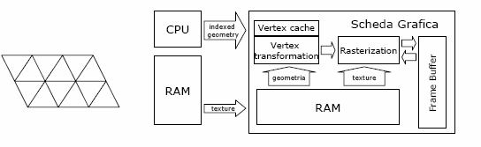
OpenGL Vertex array
Possono essere MOLTO piu’ efficienti perché sfruttano le vertex_cache della GPU!!!
Es. la GLU tiene in coda con gli ultimi 8/16 vertici trasformati
Peak performance di trasformazione: certo numero di vertici per triangolo.

Slide 39
OpenGL Vertex array
Difetti
  Possono, in alcuni casi, essere meno efficienti delle display list
Pregi
  Non occupano memoria aggiuntiva
  l’utente puo’ cambiare la mesh continuamente (es cambio solo il vertex array)
  Possono essere allocati direttamente nella memoria della scheda grafica (usando estensione di opengl...)

Slide 40
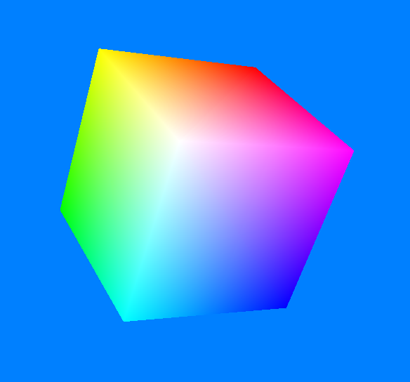
OpenGL: vertexarray.c
static GLfloat vertices [] = {
0,0,0, 1,0,0, 1,1,0, 0,1,0,
0,0,1, 1,0,1, 1,1,1, 0,1,1
};
static GLfloat colors[] = {
0,0,0, 1,0,0, 1,1,0, 0,1,0,
0,0,1, 1,0,1, 1,1,1, 0,1,1
};
GLubyte faces[]=
{
0,1,2,3,
4,5,6,7,
0,1,5,4,
1,2,6,5,
2,3,7,6,
3,0,4,7
};
run

Slide 41
OpenGL: vertexarray.c
glEnableClientState( GL_COLOR_ARRAY );
glEnableClientState( GL_VERTEX_ARRAY );
glColorPointer (3 /* RGB */, GL_FLOAT, (GLsizei )0, (void*)colors );
glVertexPointer (3 /* XYZ */, GL_FLOAT, (GLsizei )0, (void*)vertices);
glDrawElements( GL_QUADS, 24, GL_UNSIGNED_BYTE, faces);

Slide 42
Stencil Buffer
Per-pixel test, simile a depth buffering.
Test contro un valore dello stencil buffer; il frammento viene gettato se il test stencil fallisce.
Differenti operazioni (aritmetiche!) sullo stencil buffer a seconda che:
    Stencil test fails
    Depth test fails
    Depth test passes

Slide 43
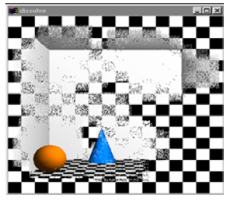
Stencil Buffer per dissolvenze
Stencil buffer memorizza il pattern di dissolvenza.
Si disegna due scene cambiando lo stencil test tra una scena e l’altra

Slide 44
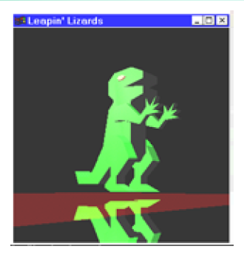
Stencil per riflessioni
Riflessioni planari
  Basta invertire la geometria rispetto al piano dello specchio.
  Problema: il riflesso esce dallo specchio

Slide 45
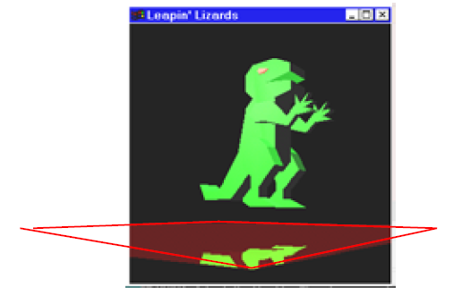
Stencil per riflessioni
Clear stencil to zero.
Draw floor polygon with stencil set to one.
Only draw reflection where stencil is one

Slide 46
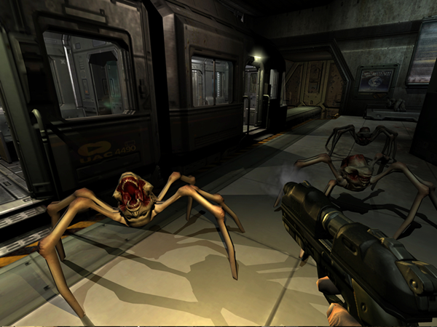
Stencil Shadow Volume
Meccanismo di base:
Disegnare il volume proiettato da un oggetto che fa ombra in modo tale da capire, usando lo stencil, se un pixel appartiene ad una superficie in ombra o no.

Slide 47
Stencil Buffer
glutInitDisplayMode(… | GLUT_STENCIL);
glEnable / glDisable( GL_STENCIL_TEST );
glClear(… | GL_STENCIL_BUFFER_BIT)
glStencilFunc (…)
glStencilOp (…)
glStencilMask (mask)

Slide 48
Stencil Buffer
void glStencilFunc ( GLenum func, GLint ref, GLuint mask );
  Func
    GL_NEVER Always fails.
    GL_LESS Passes if (ref & mask) < (stencil & mask)
    GL_LEQUAL Passes if (ref & mask) ≤ (stencil & mask)
    GL_GREATER Passes if (ref & mask) > (stencil & mask)
    GL_GEQUAL Passes if (ref & mask) ≥ (stencil & mask)
    GL_EQUAL Passes if (ref & mask) = (stencil & mask)
    GL_NOTEQUAL Passes if (ref & mask) != (stencil & mask)
    GL_ALWAYS Always passes
  ref
    The reference value for the stencil test.
  mask
    A mask that is AND-ed with both the reference value and the stored stencil value when the test is done.

Slide 49
Stencil Buffer
void glStencilOp ( GLenum fail, GLenum zfail, GLenum zpass );
  fail = The action to take when the stencil test fails.
    GL_KEEP Keeps the current value.
    GL_ZERO Sets the stencil buffer value to zero.
    GL_REPLACE Sets the stencil buffer value to ref, as specified by glStencilFunc.
    GL_INCR Increments the current stencil buffer value.
    Clamps to the maximum representable unsigned value.
    GL_DECR Decrements the current stencil buffer value. Clamps to zero.
    GL_INVERT Bitwise inverts the current stencil buffer value.
  zfail
    Stencil action when the stencil test passes, but the depth test fails.
    Accepts the same symbolic constants as fail.
  zpass
    Stencil action when both the stencil test and the depth test pass, or when the stencil test passes and either there is no depth buffer or depth testing is not enabled.
    Accepts the same symbolic constants as fail.

Slide 50
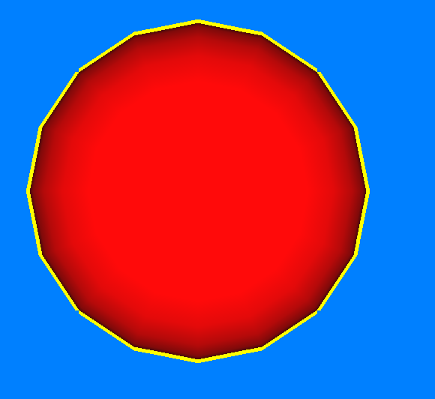
Esempio: stencil1.c
glutInitDisplayMode(GLUT_RGB | GLUT_DOUBLE | GLUT_DEPTH | GLUT_STENCIL);
void redraw(void)
{
glEnable( GL_LIGHTING );
glEnable(GL_DEPTH_TEST);
/* dico di pulire lo stencil buffer settando tutti i pixel a 0! */
glClearColor(0,0.5,1,1);
glClearStencil(0);
glClear( GL_COLOR_BUFFER_BIT |
GL_DEPTH_BUFFER_BIT |
GL_STENCIL_BUFFER_BIT );
glPushMatrix();
glRotatef(anglex, 1.0, 0.0, 0.0);
glRotatef(angley, 0.0, 1.0, 0.0);
run
Notate il bordino giallo

Slide 51
Esempio:stencil1.c
/* abilito lo stencil test*/
glEnable( GL_STENCIL_TEST );
/* il test di stencil deve sempre PASSARE
== ogni pixel disegnato setta a 1 lo stencil buffer */
glStencilFunc( GL_ALWAYS, 1, 0xFFFF );
glStencilOp ( GL_KEEP, GL_KEEP, GL_REPLACE );
/* disegna una sfera */
glColor3f( 0.0f, 0.0f, 0.0f );
glPolygonMode( GL_FRONT_AND_BACK, GL_FILL );
glutSolidSphere(1,16,16);
Stencil fail
Non puo’ mai succedere
Stencil passes && depth test fail
KEEP
Stencil passes & depth passes
metti nello stencil il valore ref =1

Slide 52
Esempio: stencil1.c
/* disegna un pixel solo quando il valore nello stencil buffer!=1 */
glStencilFunc( GL_NOTEQUAL, 1, 0xFFFF );
/* se il test fallisce lascia quello che hai disegnato, altrimenti
se il test passa sostituisci (==C’E’ il valore 0) con il valore REF:=1 */
glStencilOp( GL_KEEP, GL_KEEP, GL_REPLACE );
/* disegna una sfera in wireframe con linee con certo bordo */
glDisable( GL_LIGHTING );
glLineWidth( 3.0f );
glPolygonMode( GL_FRONT_AND_BACK, GL_LINE );
glColor3f( 1,1,0 );
glutSolidSphere(1,16,16);
glPopMatrix();
glutSwapBuffers();
}
Lo Stencil Test PASSA QUANDO non c’e’ gia’ memorizzato un “1”
(ref := 1) & 0xFFFF != <Stencil> & 0xFFFF
Stencil=1 (ho disegnato qualcosa) (1 & 0xFFFF != 1 & 0xFFFF) == false -> FALLISCI
Stencil=0 (non ho disegnato niente) (1 & 0xFFFF != 0 & 0xFFFF) ==true -> PASSA
Stencil fail
(c’e’ un 1, ho gia’ disegnato qualcosa)
KEEP (il valore 1)
Stencil passes && depth test fail
(c’e’ uno 0, ma il depth test non passa)
KEEP (il valore 0)
Stencil passes & depth passes
metti nello stencil il valore ref =1

Slide 53
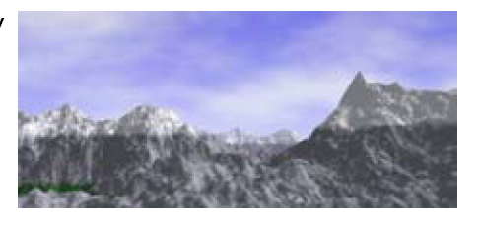
Fractal Terrains
Concetto di base
  Self-similarity
Tecniche principali:
  Midpoint displacement
  Sintesi per somma di funzioni
  Usiamo la suddivisione di triangoli e le texture 1D (piu’ semplice ma non ottimizzata)

Slide 54
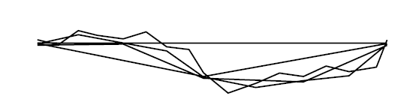
MidPoint Displacement
In 2d:
  Partire da un segmento orizzontale (a,b)
  While(segmento abbastanza grande)
    Trova il punto di mezzo p
    H= randomvalue(-1,1)
    Calcola range spostamento R… vedi dopo!
    Sposta il p verso l’alto di h*R (quindi ottengo range [-R,+R])
    Ricorsivamente su (a,p) e (p,b)
p
a
b

Slide 55
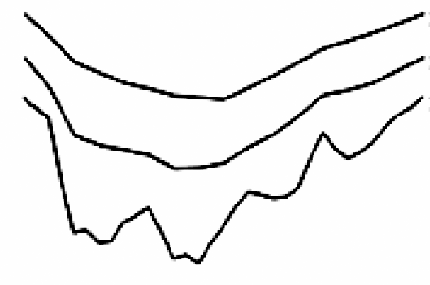
MidPoint displacement
Come si decide il range di spostamento R:
Sia f un fattore di roughness [0,1]
Ad ogni livello di ricorsione
  R_new= R_old / 2^{f}
f=0.8 (smooth)
f=0.5
f=0.2 (rough)

Slide 56
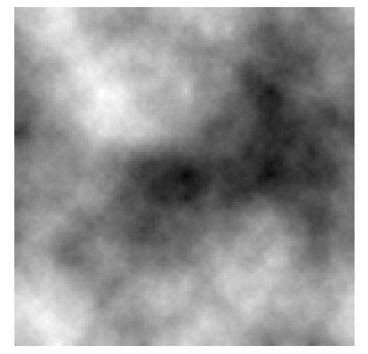
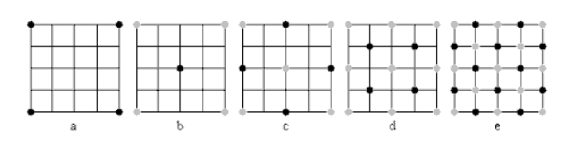
Algoritmo Diamond-square
In 3d un terreno è un height field;
Partire da un grigliato regolare
2^{n}+1 x 2^{n}+1
Si inizia dagli angoli
alternativamente si considera quadrati e rombi
si sceglie 4 vertici da mediare assieme per trovare la posizione di partenza cui sommare il random displacement

Slide 57
Alcuni consigli
Colorare il terreno in funzione dell’altezza (blu,verde,marrone,bianco)
  Si puo’usare una texture 1D:
  texcoord = altezza + small random.

Slide 58
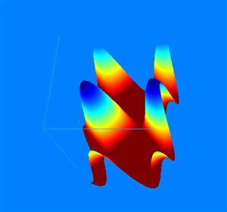
OpenGL: terrain.c
GLuint mytexture1d=(GLuint )0;
GLubyte palette[3*256];
void setPalette()
{…}
void getPoint(GLfloat point[3],GLfloat* texcoord,
GLfloat param1,GLfloat param2)
{
point[0]=(GLfloat)param1;
point[1]=(GLfloat)param2;
point[2]=0.5*(cos(v*10)+1)+0.5*(sin(u*10)+1);
*texcoord=point[2];
}
int main(…)
{ glGenTextures(1,&mytexture1d);
setPalette();
glBindTexture(GL_TEXTURE_1D, mytexture1d);
glTexImage1D(GL_TEXTURE_1D,0,3,256,0,GL_RGB,GL_UNSIGNED_BYTE,palette);
…
void subdivide(…)
{
GLfloat P0[3],P1[3],P2[3],t0,t1,t2;
getPoint(P0,&t0,v1[0],v1[1]);glTexCoord1f(t0);glVertex3fv(P0);
getPoint(P1,&t1,v2[0],v2[1]);glTexCoord1f(t1);glVertex3fv(P1);
getPoint(P2,&t2,v3[0],v3[1]);glTexCoord1f(t2);glVertex3fv(P2);
run

